Slide 1

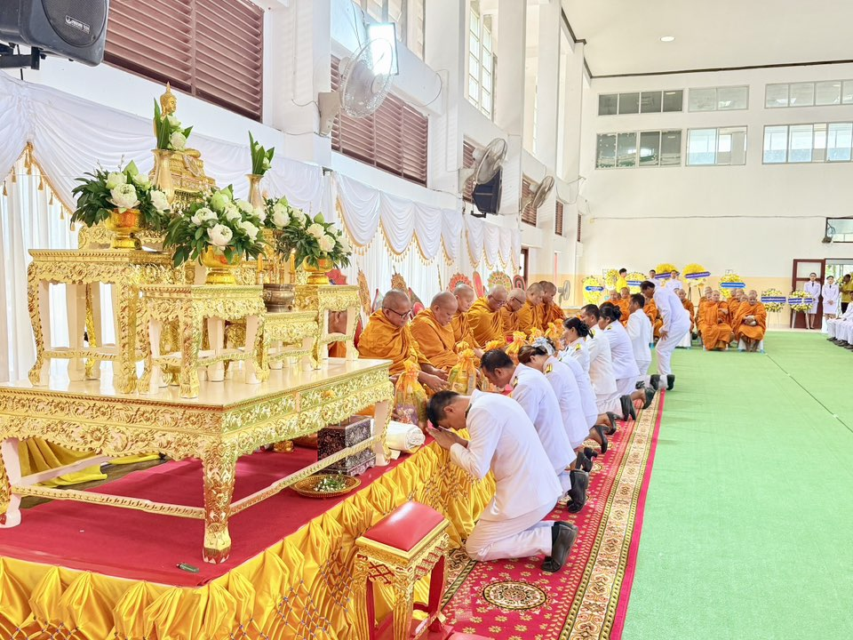
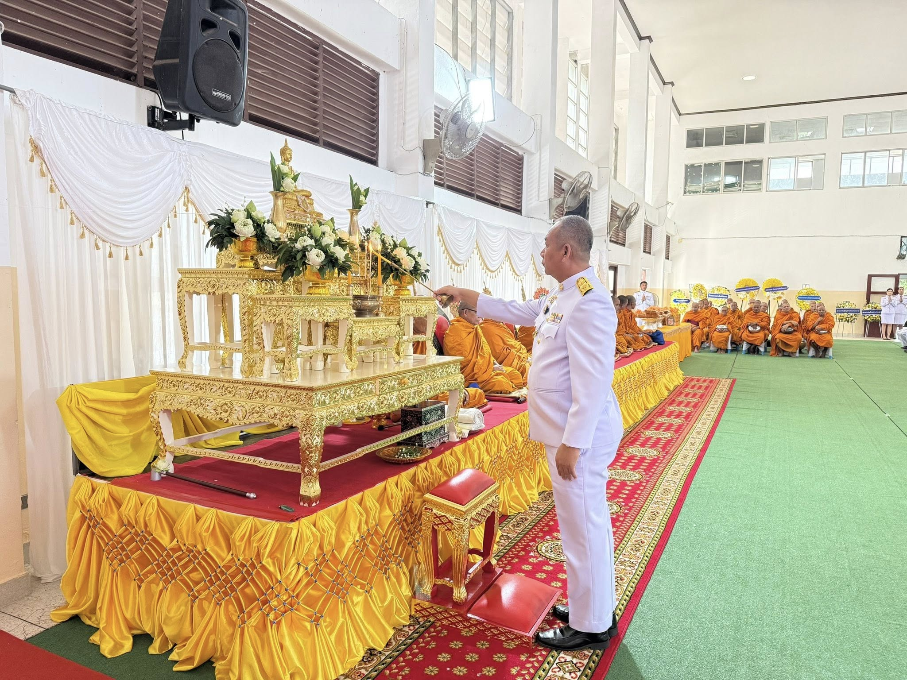
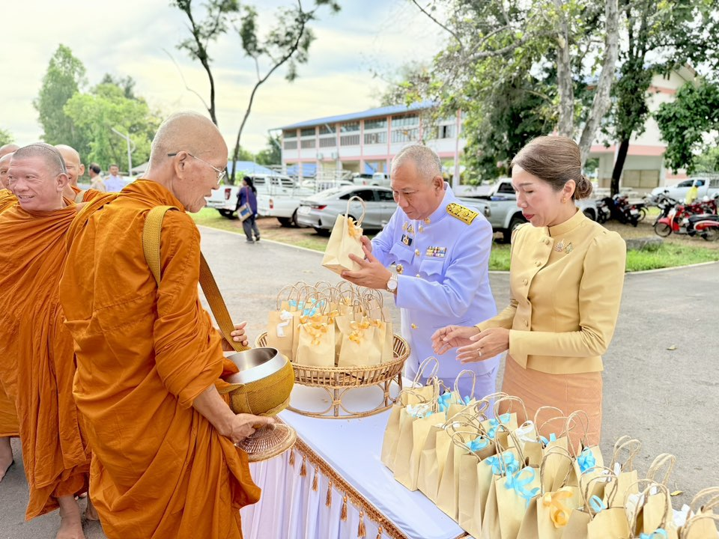
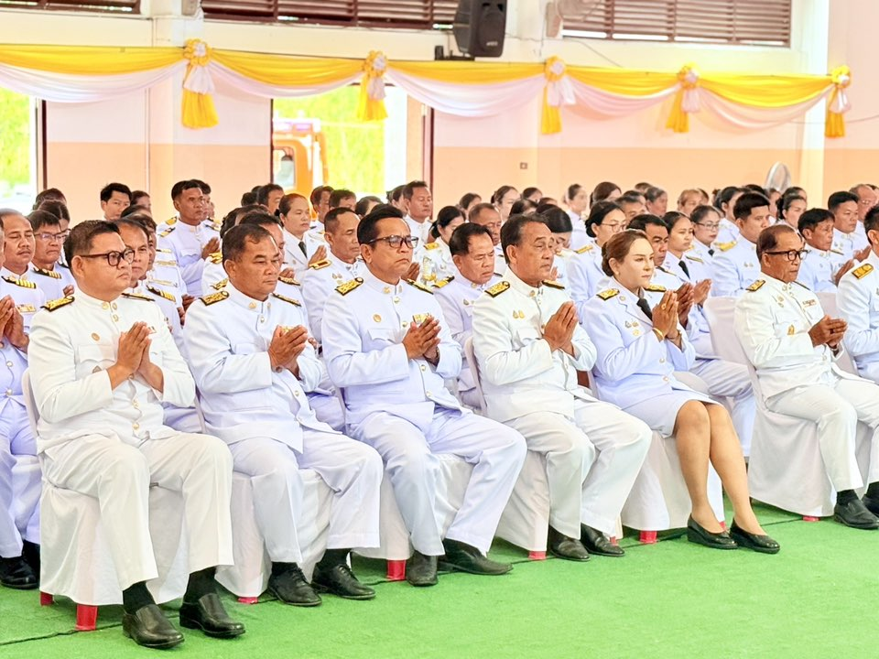
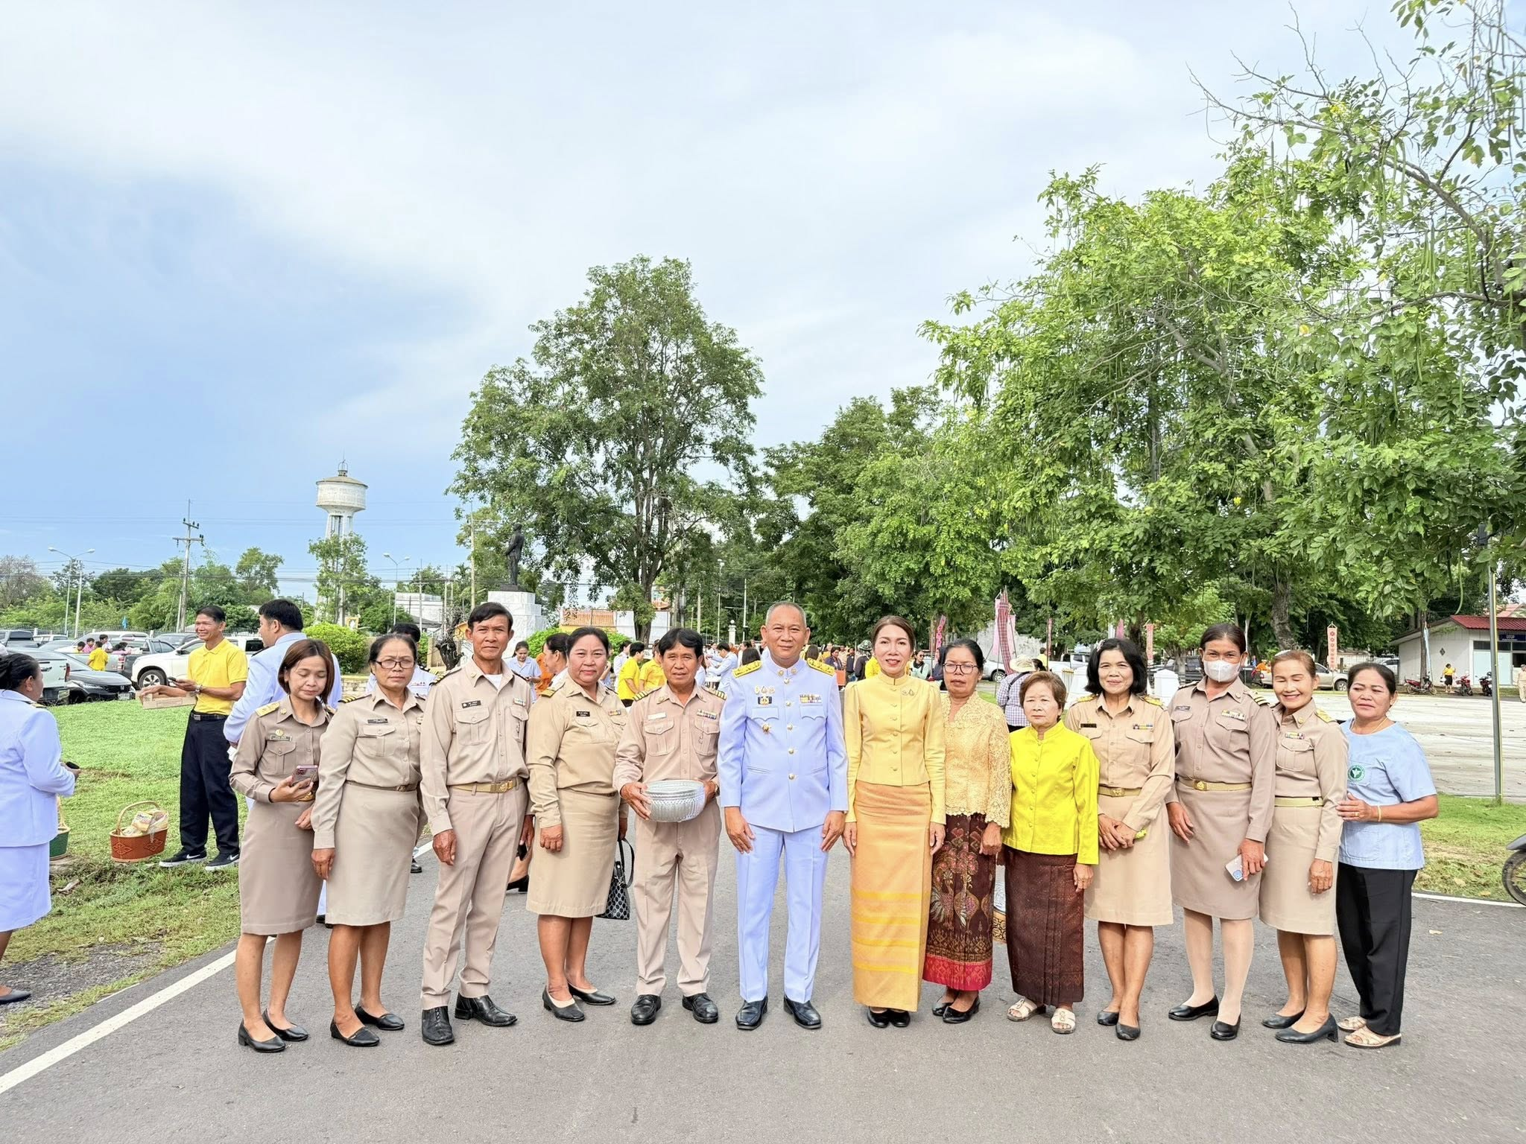
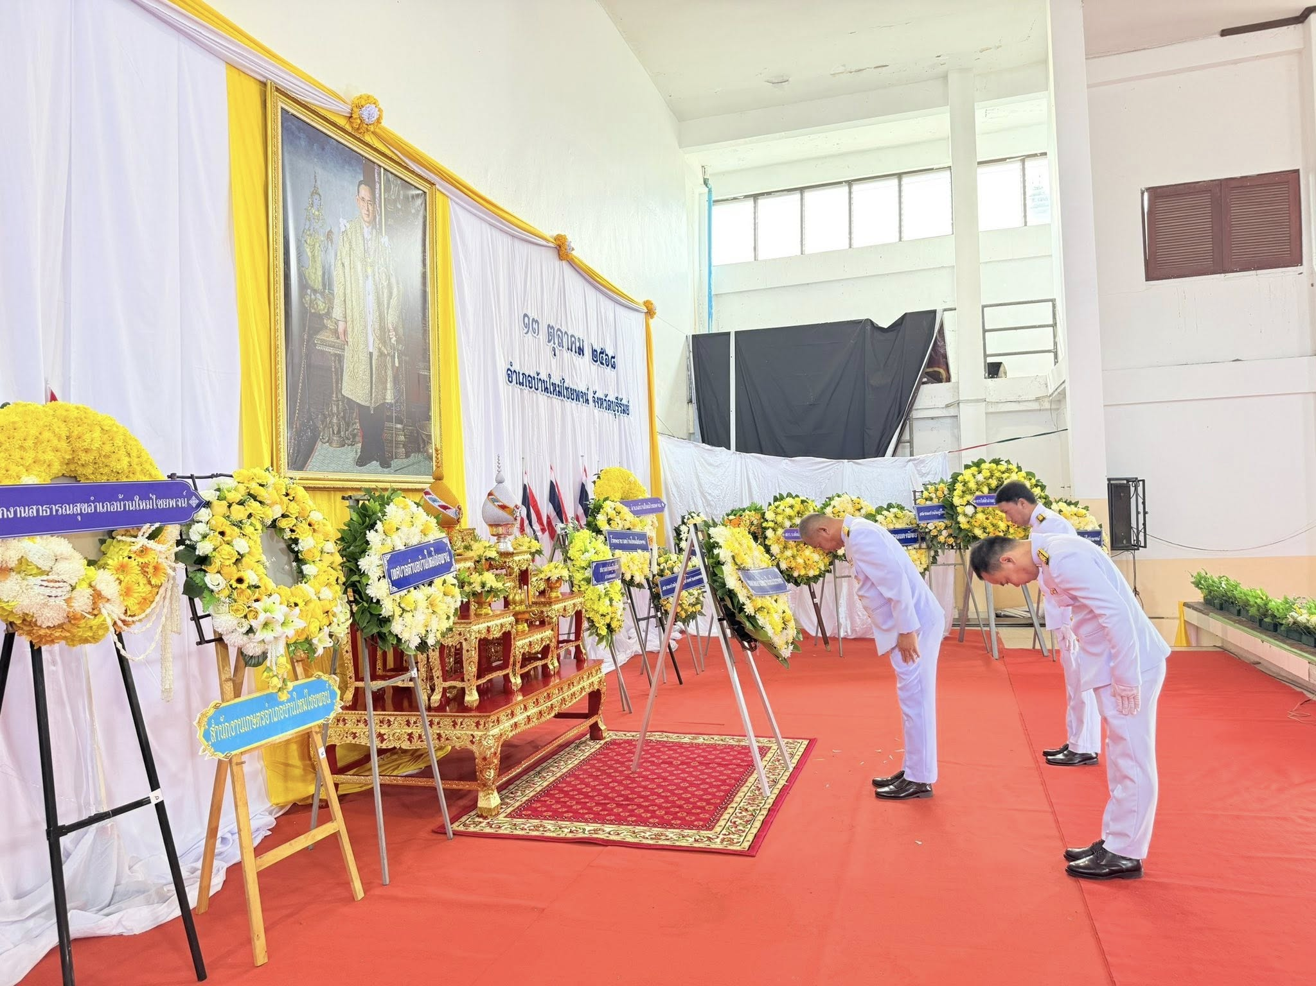
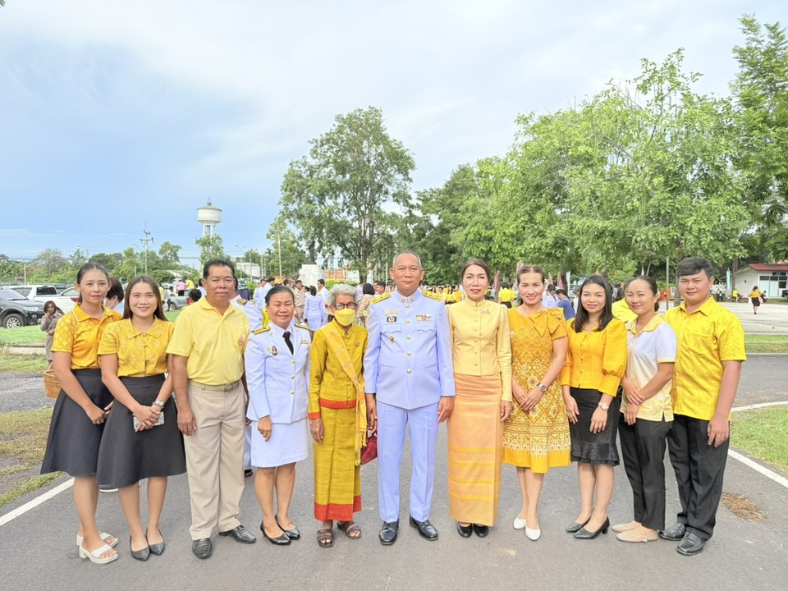


ข่าวประชาสัมพันธ์
องค์การบริหารส่วนตำบลกู่สวนแตง
อำเภอบ้านใหม่ไชยพจน์ จังหวัดบรีรัมย์
ฉบับที่เดือน ตุลาคม 2568
วันที่ 13 ตุลาคม 2568 องค์การบริหารส่วนตำบลกู่สวนแตง ร่วมกิจกรรมกับอำเภอบ้านใหม่ไชยพจน์ พิธีตักบาตรเช้า เพื่อบำเพ็ญกุศล ระลึกถึงพระบาทสมเด็จพระปรมินทรมหาภูมิพลอดุลยเดช รัชกาลที่9 วันสวรรคต 13 ตุลาคม 2568 ณ ศาลาประชาคมอำเภอบ้านใหม่ไชยพจน์
องค์การบริหารส่วนตำบลกู่สวนแตง
อำเภอบ้านใหม่ไชยพจน์ จังหวัดบรีรัมย์

Slide 2
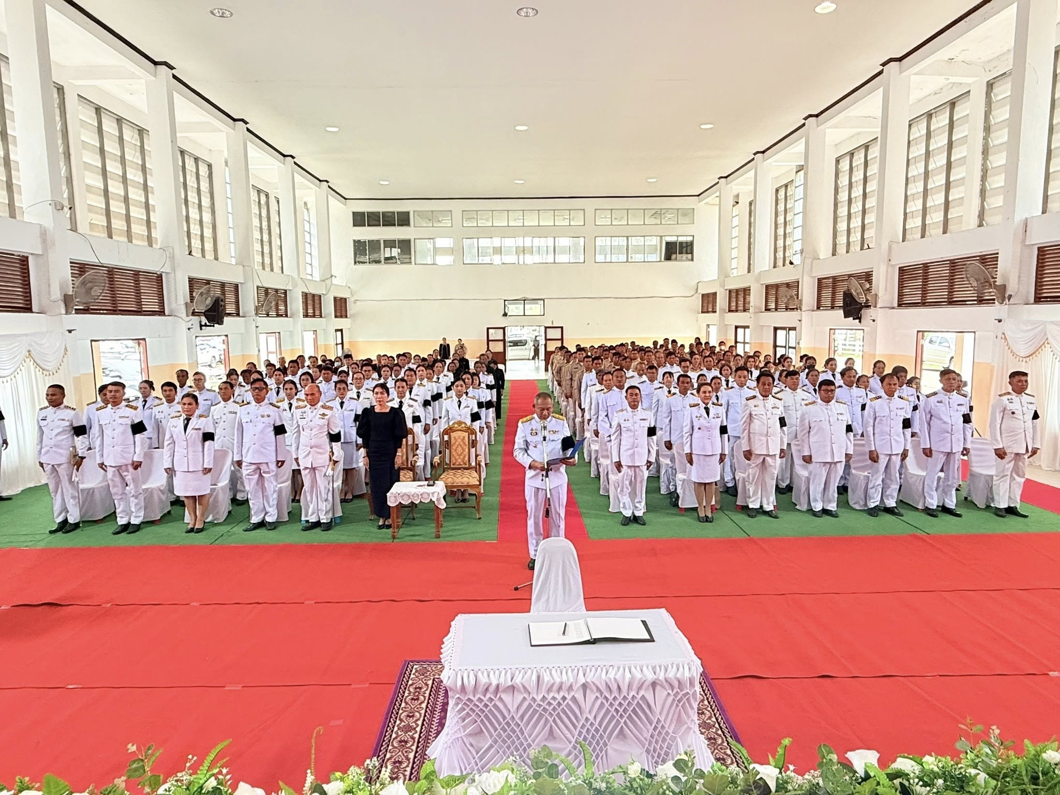
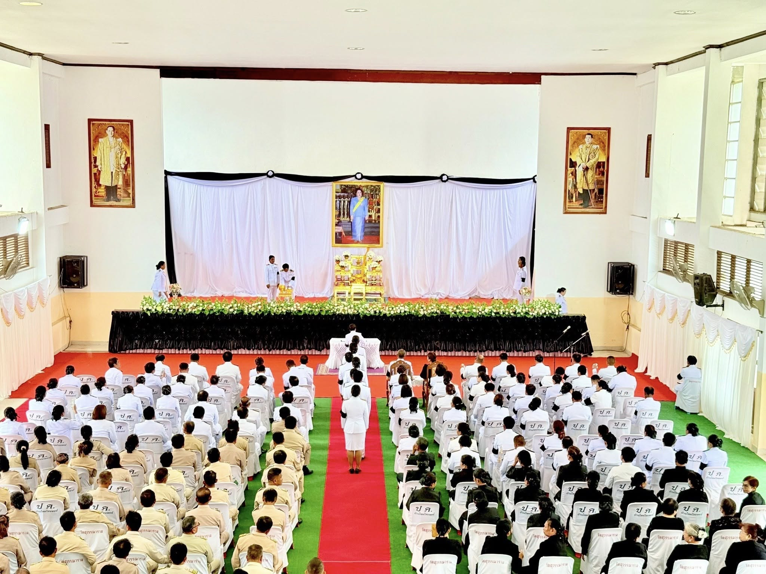
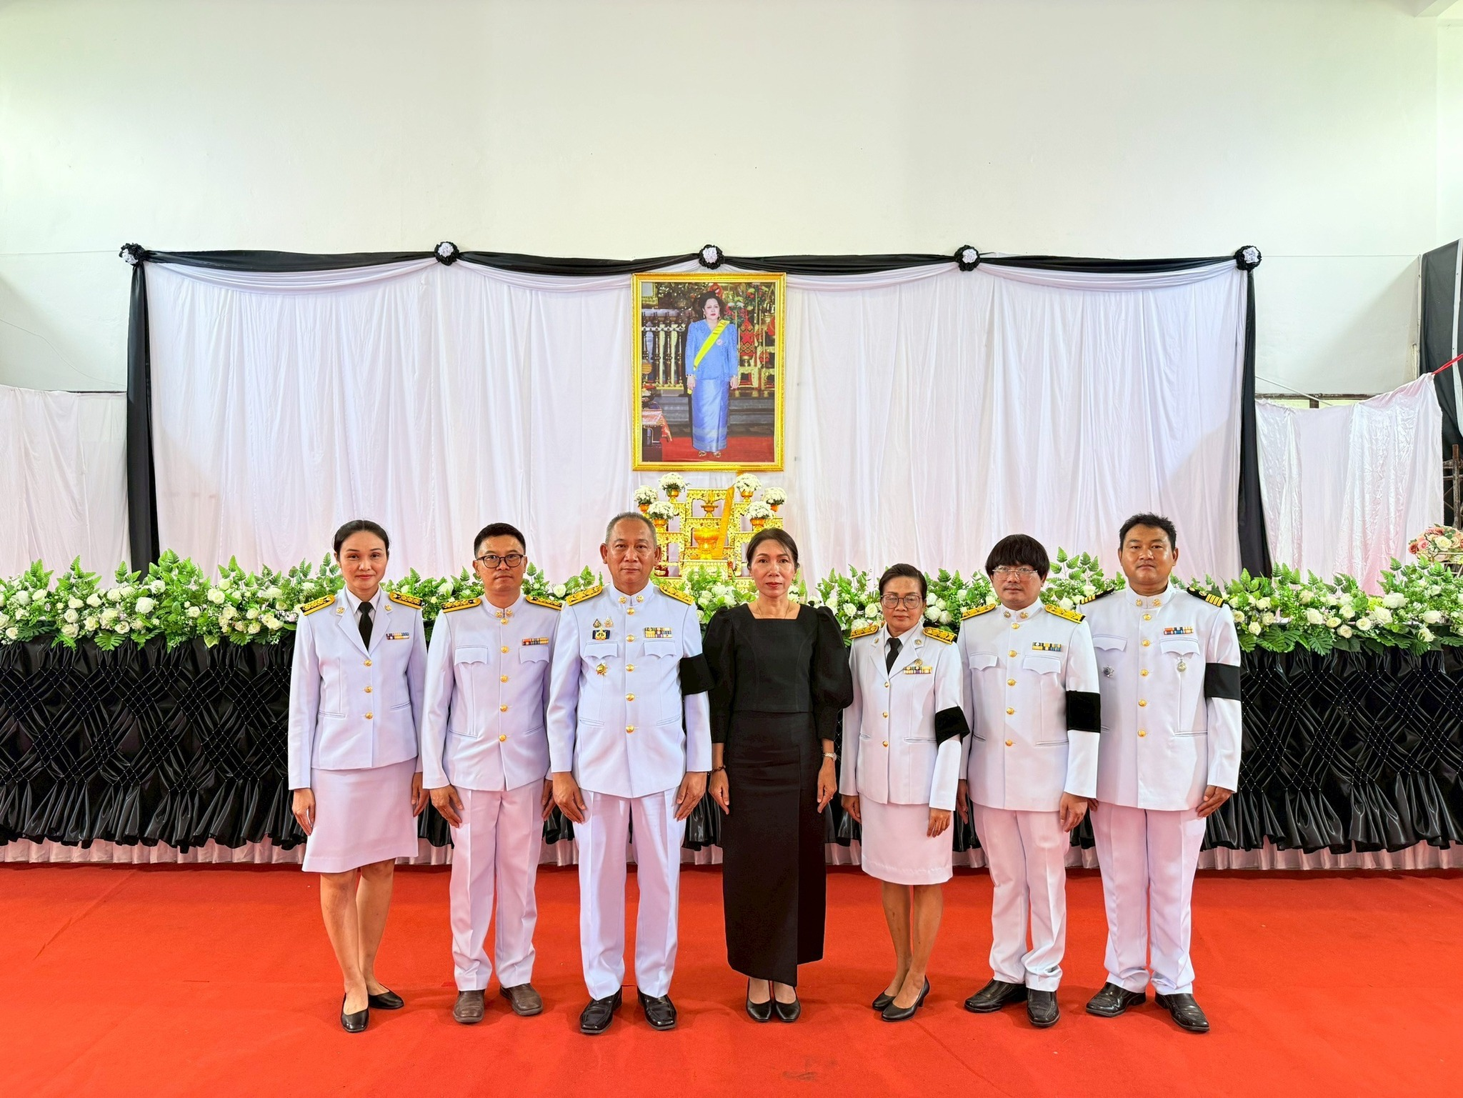
ข่าวประชาสัมพันธ์
องค์การบริหารส่วนตำบลกู่สวนแตง
อำเภอบ้านใหม่ไชยพจน์ จังหวัดบรีรัมย์
ฉบับที่เดือน ตุลาคม 2568
วันที่ 26 ตุลาคม 2569 องค์การบริหารส่วนตำบลกู่สวนแตง ร่วมกิจกรรมกับอำเภอบ้านใหม่ไชยพจน์ พิธีตักบาตรเช้า เพื่อบำเพ็ญกุศล ระลึกถึงพระบาทสมเด็จพระปรมินทรมหาภูมิพลอดุลยเดช รัชกาลที่9 วันสวรรคต 13 ตุลาคม 2568 ณ ศาลาประชาคมอำเภอบ้านใหม่ไชยพจน์
องค์การบริหารส่วนตำบลกู่สวนแตง
อำเภอบ้านใหม่ไชยพจน์ จังหวัดบรีรัมย์

